Slide 1


Coming to Grips with Genesis 04702
Доктор Терри Мортенсон
Библейское сотворение: Укрепление вашей позиции
Designed by Dr. Terry Mortenson
Uploaded by Dr. Rick Griffith • Singapore Bible College
All files in many languages for free download at BibleStudyDownloads.org
© 2008 Answers in Genesis-USA

Slide 2

Template Suite 1-Title 01359
Доктор Терри Мортенсон
Библейское сотворение: Укрепление вашей позиции
Notes:
This is an important question because many Christians and scholars doubt this today, including some very influential professing evangelical OT scholars, such as Bruce Waltke.

Slide 3
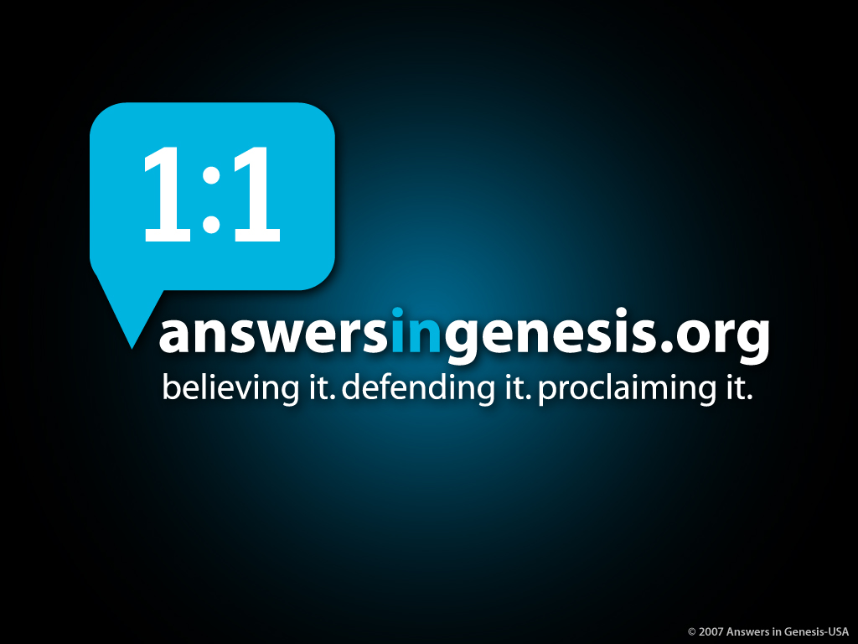
AiG web site #1
Notes:
3

Slide 4
Template Suite 1-Title 01359
Доктор Терри Мортенсон
Библейское сотворение: Экзегетические наблюдения и ответы на возражения
Notes:
4
4
This is an important question because many Christians and scholars doubt this today, including some very influential professing evangelical OT scholars, such as Bruce Waltke.

Slide 5

Christian College 1
Я ЗДЕСЬ!
Я ГОТОВ ИЗУЧАТЬ БОЖЬЕ СЛОВО!
ДОБРО ПОЖАЛОВАТЬ В ХРИСТИАНСКИЙ КОЛЛЕДЖ!
Введение в Библию
I-II
Бытие

Slide 6
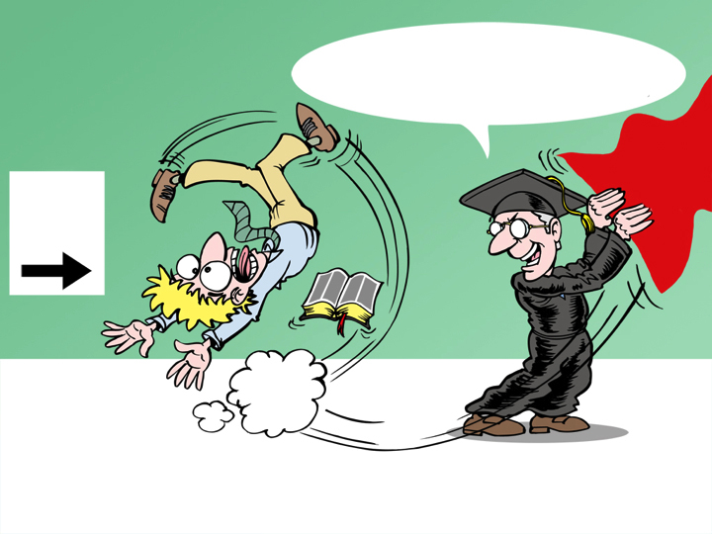
Christian College 2
УРОК НОМЕР ОДИН: НЕ ВЕРЬ ЭТОЙ ЧАСТИ БИБЛИИ!
II-I
Введение в Библию

Slide 7
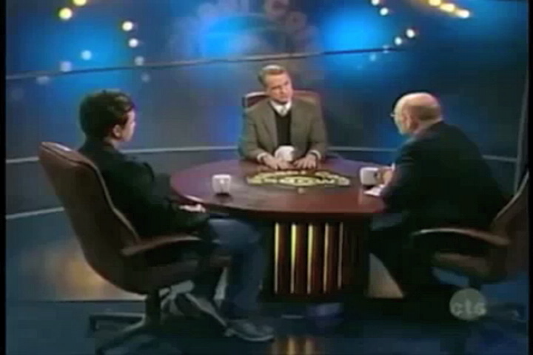
Bill Craig interview Canada 2009
Доктор Уильям Лэйн Крэйг
Тальботский Богословский Институт
Университет Байола
«Шоу Майкла Коурен», февраль 2009
Notes:
Dr. William Lane Craig, Research Prof. of Philosophy at Talbot School of Theology, La Mirada, CA. Also teaches courses at Biola University (associated with Talbot).
http://www.youtube.com/watch?v=_IQoLg7w-_4, accessed 4 Mar 2010. The interview was on 6 Feb 2009 with Canadian TV host, Michael Coren (http://www.michaelcoren.com/bio.html). The clip is 1 min, 20 sec. I’ve have been told by Canadian visitors to the Creation Museum in Jan 2010 that Coren is a professing evangelical who has had YEC on the program and seemed supportive. But here he seems quite opposed to YEC.

Slide 8

Green – theological quote--blank
Коурен: Каков возраст нашего мира?
Доктор Крэйг:
По лучшим современным оценкам 13,7 миллиардов лет или около того.
Notes:
In an interview with Michael Coren on Canadian TV on Feb, 6, 2009.
By this interview statement, Craig is giving Coren and his TV viewers an excuse to reject the Word of God!
Dr. William Lane Craig, Research Prof. of Philosophy at Talbot School of Theology, La Mirada, CA. Also teaches courses at Biola University (associated with Talbot).
Video of the interview: http://www.youtube.com/watch?v=_IQoLg7w-_4, accessed 4 Mar 2010.
About Canadian TV host Michael Coren (http://www.michaelcoren.com/bio.html). The clip is 1 min, 20 sec.

Slide 9
Green – theological quote--blank
Коурен: Этот взгляд я могу принять. Но есть люди, которые говорят: «Нет, Земле всего шесть с половиной тысяч лет». Разумно ли это утверждение?
Доктор Крэйг: Я не думаю, что это правдоподобная позиция. Аргументы, которые я привожу, находятся в согласии с основным направлением современной науки. Я не противостою науке, представляя свои аргументы. Скорее, я разделяю взгляды современной космологии и астрофизики.
Notes:
In an interview with Michael Coren on Canadian TV on Feb, 6, 2009.
By this interview statement, Craig is giving Coren and his TV viewers an excuse to reject the Word of God!
Dr. William Lane Craig, Research Prof. of Philosophy at Talbot School of Theology, La Mirada, CA. Also teaches courses at Biola University (associated with Talbot).
Video of the interview: http://www.youtube.com/watch?v=_IQoLg7w-_4, accessed 4 Mar 2010.
About Canadian TV host Michael Coren (http://www.michaelcoren.com/bio.html). The clip is 1 min, 20 sec.

Slide 10
Green – theological quote--blank
Коурен: Не вступает ли ваше утверждение в противоречие с библейским представлением о возрасте Земли?
Доктор Крэйг: Это интересный вопрос, поскольку Библия ничего не говорит о возрасте Земли. Ни в Бытие, ни в других книгах Библия не говорит, насколько стара Вселенная. Итак, я не думаю, что здесь есть противоречие.
Notes:
In an interview with Michael Coren on Canadian TV on Feb, 6, 2009.
By this interview statement, Craig is giving Coren and his TV viewers an excuse to reject the Word of God!
Dr. William Lane Craig, Research Prof. of Philosophy at Talbot School of Theology, La Mirada, CA. Also teaches courses at Biola University (associated with Talbot).
Video of the interview: http://www.youtube.com/watch?v=_IQoLg7w-_4, accessed 4 Mar 2010.
About Canadian TV host Michael Coren (http://www.michaelcoren.com/bio.html). The clip is 1 min, 20 sec.

Slide 11

Genesis 1:1 NAS
Бытие 1:5
И назвал Бог свет днем, а тьму ночью. И был вечер, и было утро, день один.
Перечисляются дни: первый, второй, …
Характеризуются словами «вечер» и «утро»

Slide 12
Gen. 1:14 NAS
Бытие 1:14
И сказал Бог: «Да будут светила на тверди небесной для отделения дня от ночи, и для знамений, и времен, и дней, и годов».

Slide 13
Ex. 20:11 NAS
Исход 20:11
Ибо в шесть дней создал Господь небо и землю, море и все, что в них, а в день седьмой почил; посему благословил Господь день субботний и освятил его.

Slide 14

Template Suite 1-Blank 01362
Время от первого дня сотворения
5 дней до Адама = 5 дней
От Адама до Авраама = ~ 2000 лет
От Авраама до Христа = ~ 2000 лет
От Христа доныне = ~ 2000 лет
Всего = ~ 6000 лет
(Бытие 1)
(Бытие 5 & 11)
Notes:
This uses only the background from Template Suite 1. Nearly any content will work with this template. Presentation Team recommends keeping the main content at least half an inch from the edges. This also contains a floating AiG logo that can be repositioned or removed as appropriate for the overhead’s content.

Slide 15
Green – theological quote--blank
«Аргументы, которые я привожу, находятся в согласии с основным направлением современной науки. Я не противостою науке, представляя свои аргументы. Скорее, я разделяю взгляды современной космологии и астрофизики».
Доктор Уильям Лэйн Крэйг
Notes:
In an interview with Michael Coren on Canadian TV on Feb, 6, 2009.
By this interview statement, Craig is giving Coren and his TV viewers an excuse to reject the Word of God!
Dr. William Lane Craig, Research Prof. of Philosophy at Talbot School of Theology, La Mirada, CA. Also teaches courses at Biola University (associated with Talbot).
Video of the interview: http://www.youtube.com/watch?v=_IQoLg7w-_4, accessed 4 Mar 2010.
About Canadian TV host Michael Coren (http://www.michaelcoren.com/bio.html). The clip is 1 min, 20 sec.

Slide 16
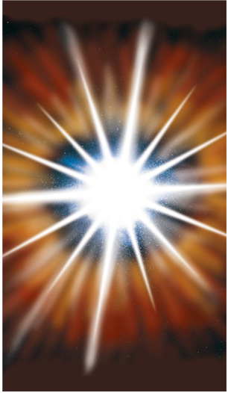
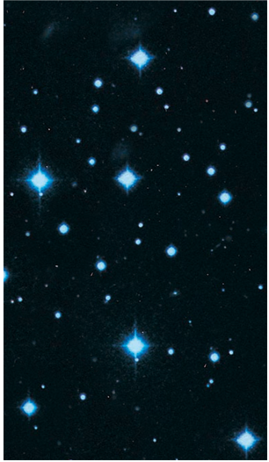
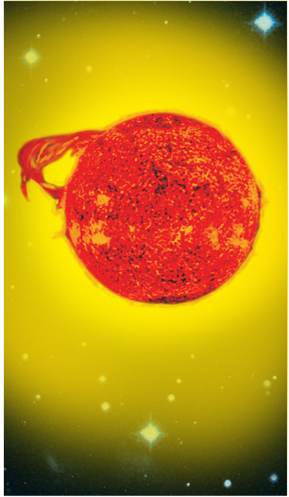
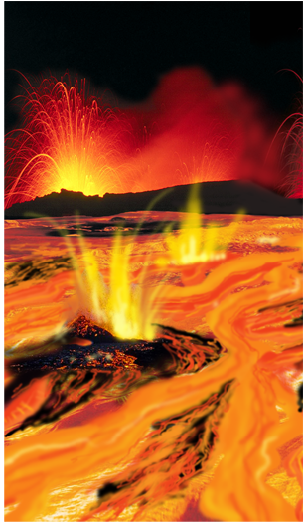
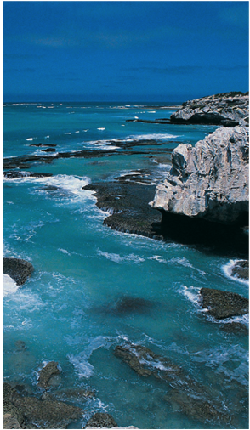

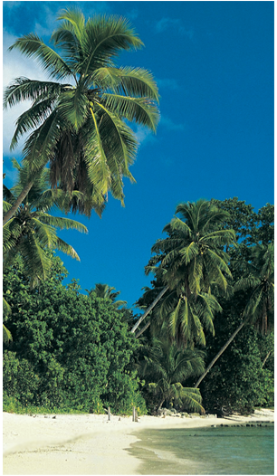
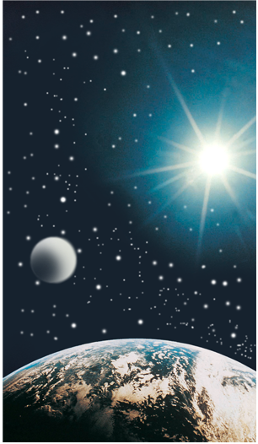
Big Bang and Bible order compared
Большой Взрыв
Кипящая
Земля
Первые
Океаны
Звезды
Солнце
X
15 миллиардов
лет назад
10 миллиардов
лет назад
5 миллиардов
лет назад
4,5 миллиарда
лет назад
3,8 миллиарда
лет назад
Земля,
покрытая водой
Суша и
растения
Солнце, луна
и звезды
День 1-2
День 3
День 4

Slide 17
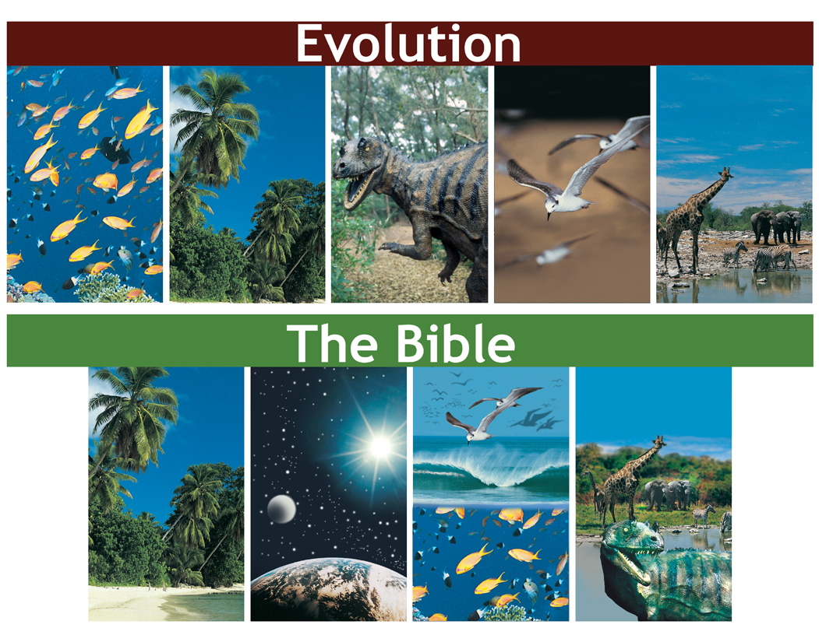
Evolution vs Bible timeline
Эволюция
X
Библия

Slide 18
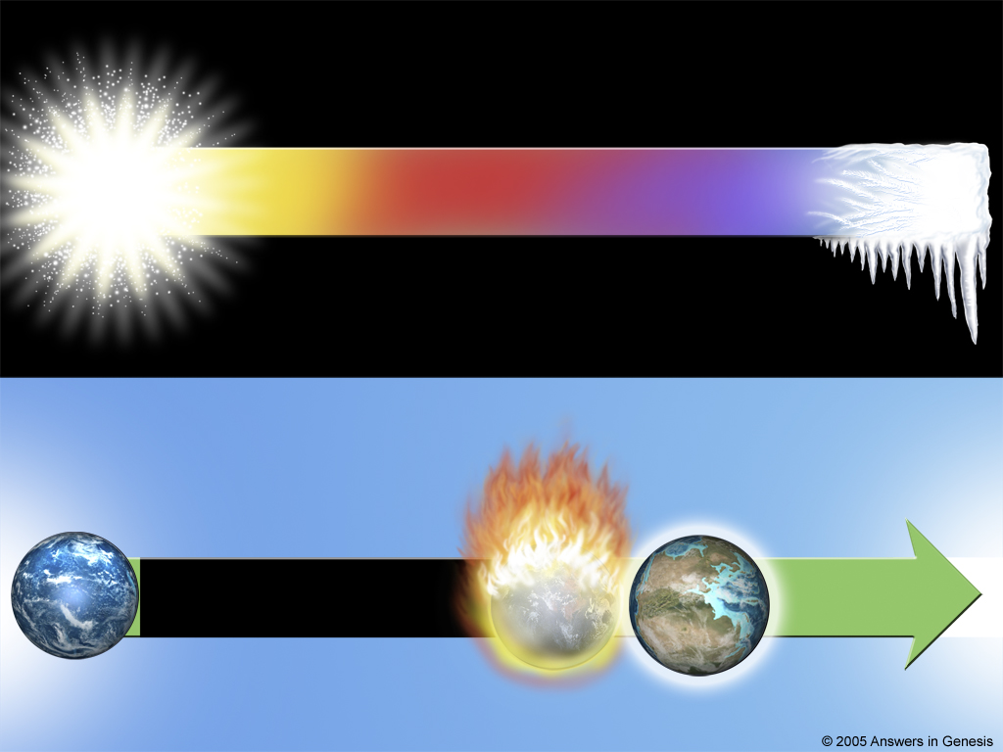
Big Bang Time line
Большой взрыв и будущее Вселенной
БОЛЬШОЙ ВЗРЫВ
Миллиарды лет
Жара Смерть
Big Bang Time line
Библейское будущее Вселенной
Уничтожение огнем
6 дней
Новое небо
Тысячи лет
Вечность
творения
и земля
Грех и смерть
Бытие
2 Петра 3
Откровение

Slide 19
Bill Craig interview Canada 2009--still

Slide 20
Inconsistent belief
Это непоследовательно – верить в непорочное зачатие и воскресение Иисуса, потому что Библия учит этому,
но при этом отрицать буквальную историю Бытие 1-11, потому что основное направление современной науки отвергает ее.

Slide 21

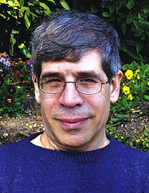
Coyne, Jerry 2009—Theistic Evol inconsistent #2
«Почему мы должны отвергать
историю о сотворении и Ноевом
ковчеге, поскольку мы знаем,
что животные эволюционировали,
но, тем не менее, принимать
реальность девственного
рождения и воскресения Христа,
которые точно так же расходятся
с наукой, поскольку биологическое исследование предполагает неспособность женщины произвести потомство неполовым путем и отрицает возможность пробудиться от смерти через три дня».
Джерри Койн
Джерри А. Койн. «Видеть и верить: Никогда непрекращающаяся попытка примирить науку и религию, и почему она обречена на провал». The New Republic (4 февраля 2009). http://www.tnr.com.
Notes:
Dr. Coyne is an atheist and prof in Dept of Ecology and Evolution at Univ. of Chicago. He is referring to the two theistic evolution books by Dr Karl Giberson (“evangelical” Nazarene biologist and leader at BioLogos) and Dr. Kenneth Miller (Catholic biologist at Brown University and author of Finding Darwin’s God).
Photo: http://chronicle.uchicago.edu/070510/academy.shtml, accessed 26 July 2010.
Article: http://www.tnr.com/article/books/seeing-and-believing?id=1e3851a3-bdf7-438a-ac2a-a5e381a70472, accessed 8 Oct 2009.

Slide 22

Template Suite 1-Content 01360
Компромиссные взгляды на Бытие 1
Теория промежутка
Теория дня-эпохи
Теория дня-промежутка-дня
Литературно-изобразительная гипотеза
Миф
Обетованная земля
И т.д., и т.п.

Slide 23
Three views of Earth history
Взгляды на историю Земли
Библейский младоземельный креационизм
СНС
П
Н
(около 6 000 лет)
Прогрессивный креационизм
НЕВЕРНО
СН
К
К
К
К
Н
(около 15 миллиардов лет)
Теистическая эволюция
НЕВЕРНО
СН
Н
(около 15 миллиардов лет)
Notes:
23
SCW = Supernatural Creation Week
F = Flood
P = Present
SB = Supernatural Beginning
C = Creation (creative activity of God)

Slide 24
Template Suite 1-Content 01360
Бытие 1-11 – это история!
Литературная форма—Повествование
  Структура предложений
Notes:
Literary form is like other historical narrative: Exodus, Numbers, Joshua, Judges, etc.
Sentence structure like narrative, unlike Hebrew poetry: waw-consecutive, both dominant in narrative, but seldom in poetry.

Slide 25
Gen. 1:1-5 NAS
Бытие 1:1-5
1. В начале сотворил Бог небо и землю.
    2. [И] земля была безвидна и пуста, и тьма над бездною, и Дух Божий носился над водою.
3. И сказал Бог: «да будет свет». И стал свет.
4. [И] увидел Бог свет, что он хорош; и отделил Бог свет от тьмы.
5. [И] назвал Бог свет днем, и тьму [Он назвал] ночью. И был вечер, и было утро; день один.

Slide 26
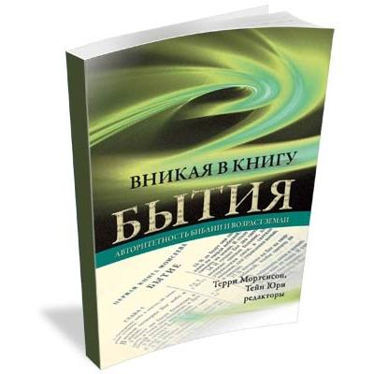
Coming to Grips with Genesis 04702
Вникая в Книгу Бытие
  Под редакцией
  доктора Терри Мортенсона
  и доктора Тейн Юри
14 ученых дают подробное библейское и историческое обоснование младоземельного креационизма
© 2008 Answers in Genesis-USA

Slide 27
Template Suite 1-Content 01360
Бытие 1-11 – это история!
Литературная форма—Повествование
  Структура предложений
  Отсутствие признаков поэзии
    Параллелизм
Notes:
Literary form is like other historical narrative: Exodus, Numbers, Joshua, Judges, etc.
Sentence structure like narrative, unlike Hebrew poetry: waw-consecutive, et (Hebrew direct object marker), both dominant in narrative, but seldom in poetry
Lacking dominant features of poetry: parallelism (e.g., Psalm 1 and 105:1-6)
Days 1-3 not strictly parallel to Days 4-6:
* Water made on day 1 and sea/land distinction on day 3, (not day 2, which is parallel with the creation of sea creatures on day
* The firmament was made on day 2 and the heavenly bodies in the firmament on day 4, not day 5 (the birds fly “on the face of the firmament”).
Figurative language: “like”, metaphor, simile (the Lord is my shepherd, my rock, my fortress and He hides me under His wings), frequent use of like or as (Ps. 1).
Sound techniques (in poetry): Alliteration—similar or same sounds at beginning of words or syllables, Acrostics—same letter starting a series of lines, e.g., Ps. 119, Puns—plays on words
Formatting in our bibles: in English, Hebrew and other languages the formatting of Gen. 1 is in prose narrative, not poetry or prophetic showing that the scholarly consensus is that it is historical narrative.
Even if we were concluded that Gen. 1 was poetry, that would not mean that it is not literal history (e.g., Ps. 78, 136, which recount the history of Israel).
No break in style—and all agree that Gen. 12-50 is history. Also, Abraham becomes mythical, if Gen. 1-11 is not history because he part of the genealogies of Gen. 11, which is linked to Gen. 5

Slide 28
Gen. 1:1-5 NAS
Псалом 91:2-3
2 Благо есть славить Господа и петь имени Твоему, Всевышний;
3 возвещать утром милость Твою и истину Твою в ночи...

Slide 29
Psa. 136:1-2 NAS
Псалом 135:1-2
1 Славьте Господа, ибо Он благ,
ибо вовек милость Его.
2 Славьте Господа господствующих,
ибо вовек милость Его.
Notes:
Psa. 78 does not have the parallelism that Psa 136 does, but it too recounts key events in Israel’s history in poetical form.

Slide 30
Supposed parallelism NAS
Предполагаемый параллелизм
Среда
Содержимое
Д1: небеса
Д2: вода и небо
Д3: суша и трава
Д4: солнце, луна, звезды
Д5: рыба и птицы
Д6: животные и человек
«Твердь» (не небо) для солнца, луны и звезд были сотворены в день 2, а не 1.
Вода была сотворена в день 1, «моря» в день 3 и рыба наполнила «воды морей».
Ничего не было сотворено в день 6, чтобы наполнить моря дня 3.

Slide 31
Coming to Grips with Genesis 04702
Вникая в Книгу Бытие
  Под редакцией
  доктора Терри Мортенсона
  и доктора Тейн Юри
© 2008 Answers in Genesis-USA

Slide 32
Template Suite 1-Content 01360
Бытие 1-11 – это история!
Литературная форма—Повествование
  Структура предложений
  Отсутствие признаков поэзии
    Параллелизм
    Образный язык
    Звуковые приемы
    НО ЗАМЕТЬТЕ: Поэзия может передавать историю (Пс. 77, 135)
Notes:
Figurative language: “like”, metaphor, simile (the Lord is my shepherd, my rock, my fortress and He hides me under His wings), frequent use of “like” or “as” (Ps. 1).
Sound techniques (in poetry): Alliteration—similar or same sounds at beginning of words or syllables, Acrostics—same letter starting a series of lines, e.g., Ps. 119, Puns—plays on words
Formatting in our bibles: in English, Hebrew and other languages the formatting of Gen. 1 is in prose narrative, not poetry or prophetic showing that the scholarly consensus is that it is historical narrative.
Even if we were concluded that Gen. 1 was poetry, that would not mean that it is not literal history (e.g., Ps. 78, 136, which recount the history of Israel).

Slide 33
Psa. 136:13-15 NAS
Псалом 135:13-15
Разделил Чермное море,
Ибо вовек милость Его,
И провел Израиля посреди его,
Ибо вовек милость Его;
И низверг фараона и войско его в море Чермное,
Ибо вовек милость Его.
Notes:
And Adam gave names to all cattle, and to the fowl of the air, and to every beast of the field; but for Adam there was not found an help meet for him.

Slide 34
Template Suite 1-Content 01360
Бытие 1-11 – это история!
Литературная форма—Повествование
  Структура предложений
  Отсутствие признаков поэзии
  Быт. 1-11 и 12-50—нет различия в стиле и содержании
Notes:
No break in style—and all scholars agree that Gen. 12-50 is history.
Also, Abraham becomes mythical, if Gen. 1-11 is not history because he part of the genealogies of Gen. 11, which is linked to Gen. 5

Slide 35
Template Suite 1-Content 01360
Бытие 1-11 – это история!
Литературная форма—Повествование
  Толедот: 11 раз в Бытие
  «Вот родословие»
  «Вот происхождение»
Notes:
Toledot: 2:4, 5:1, 6:9, etc.—ties the whole book together as a unit, indicates that Moses wrote Genesis on basis of written documents (5:1)—ancients would have wanted to preserve history for posterity (all eye-witness accounts [except for 1:1-2:7—revealed to Adam by God] and they clearly had ability to write, if Adam named animals, Cain built a city, mining and metallurgy in Gen. 4, Noah built an ark, people built tower of Babel)
Description of real time and places: numbered days, location of Eden (Flood explains why we can’t find Eden), genealogies give years and details (Gen. 5:29, 11:)unlike Matt and Luke), dating of events during the Flood.
Genesis not like parables, etc. “and Mt. 13:3 (Jesus told them a parable saying), Ezek. 1:1 (“I saw visions”), Gen. 37:5 (“Joseph had a dream”)

Slide 36
Toledoth examples NAS
Толедот
Быт. 2:4
Вот происхождение неба и земли…
Быт. 5:1
Вот [книга] родословия Адама. …
Быт. 6:9
Вот житие Ноя. …
Быт. 10:1; 11:10; 11:27; 25:12; 25:19; 36:1; 36:9; 37:2

Slide 37
Template Suite 1-Content 01360
Бытие 1-11 – это история!
Литературная форма—Повествование
  Толедот: 11 раз в Бытие
  Описание реального времени и места
  Быт. 1-11 не имеет признаков притч, видений и снов
Notes:
Toledot: 2:4, 5:1, 6:9, etc.—ties the whole book together as a unit, indicates that Moses wrote Genesis on basis of written documents (5:1)—ancients would have wanted to preserve history for posterity (all eye-witness accounts [except for 1:1-2:7—revealed to Adam by God] and they clearly had ability to write, if Adam named animals, Cain built a city, mining and metallurgy in Gen. 4, Noah built an ark, people built tower of Babel)
Description of real time and places: numbered days, location of Eden (Flood explains why we can’t find Eden), genealogies give years and details (Gen. 5:29, 11:)unlike Matt and Luke), dating of events during the Flood.
Genesis not like parables, etc. “and Mt. 13:3 (Jesus told them a parable saying), Ezek. 1:1 (“I saw visions”), Gen. 37:5 (“Joseph had a dream”)

Slide 38
Template Suite 1-Content 01360
Бытие 1-11 – это история!
Литературная форма—Повествование
Взгляд Иисуса: буквальная история
Notes:
Literary form is like other historical narrative: Exodus, Numbers, Joshua, Judges, etc.
Sentence structure like narrative, unlike Hebrew poetry: waw-consecutive, ET—direct object marker, both dominant in narrative, but seldom in poetry
Lacking dominant features of poetry: parallelism (e.g., Psalm 1 and 105:1-6)
Days 1-3 not strictly parallel to Days 4-6:
* Water made on day 1 and sea/land distinction on day 3, (not day 2, which is parallel with the creation of sea creatures on day
* The firmament was made on day 2 and the heavenly bodies in the firmament on day 4, not day 5 (the birds fly “on the face of the firmament”).
Figurative language: metaphor, simile (the Lord is my shepherd, my rock, my fortress and He hides me under His wings), frequent use of like or as (Ps. 1).
Sound techniques (in poetry): Alliteration—similar or same sounds at beginning of words or syllables, Acrostics—same letter starting a series of lines, e.g., Ps. 119, Puns—plays on words
Formatting in our bibles: in English, Hebrew and other languages the formatting of Gen. 1 is in prose narrative, not poetry or prophetic showing that the scholarly consensus is that it is historical narrative.
Even if we were concluded that Gen. 1 was poetry, that would not mean that it is not literal history (e.g., Ps. 78, 136, which recount the history of Israel).
No break in style—and all agree that Gen. 12-50 is history. Also, Abraham becomes mythical, if Gen. 1-11 is not history because he part of the genealogies of Gen. 11, which is linked to Gen. 5

Slide 39
Иисус настаивал на авторитете Писания.
Развод (Мф. 19:3-9)
Очищение храма (Мф. 21:12-17)
Растирание зерен в субботу (Лк. 6:3-4)
Искушение в пустыне (Мф. 4:1‑10)
Предания человеческие (Мк. 7:5-13)
«Разве вы не читали?» – 11 раз
«Написано» – 30 раз
Notes:
When Jesus said “Have you not read?”, he referred to Gen 1-2, Ex 3-6, 1 Sam 21:6, Ps 8:2, Ps 118:22 and to unspecified Levitical law, in other words, to passages from the historical narrative, the Law and the poetry of Scripture.
When Jesus said “it is written,” he referred to or quoted passages from all five books of the Pentateuch, Psalms, Isaiah, Jeremiah, Zechariah and Malachi. Interestingly, in the temptation of Jesus, Satan used Scripture literally and, in response, Jesus did not imply that the literal interpretation of Satan was wrong, but corrected Satan’s misapplication of the literal text by quoting another literal text (cf. Matt 4:6-7).
Jesus clearly demonstrates that the literal interpretation of Scripture is the correct general approach. If the literal sense makes good sense, then don’t seek another sense.

Slide 40
Иисус верил буквальной истине ветхозаветной истории:
Адам и Ева—1^{ый} брак (Мф. 19:4-6)
Авель (1^{ый} пророк) убит (Лк. 11:50-51)
Ной и потоп (Мф. 24:37-39)
Лот и уничтожение Содома (Мф. 10:15)
Превращение жены Лота в соляной столп (Лк. 17:28-32)
Моисей и змей (Ин. 3:14)
Моисей и манна (Ин. 6:32-33, 49)
Чудеса Илии (Лк. 4:25-27)
Иона и большая рыба (Мф. 12:40-41)
Notes:
Another way that Jesus revealed His complete trust in the Scriptures was by treating as historical fact the accounts in the Old Testament which most contemporary people think are unbelievable mythology.

Slide 41
Иисус и возраст Вселенной
«В начале же создания, Бог мужчину и женщину сотворил их» (Марка 10:6).
4 000 лет до Христа
Адам и Ева (день 6)
Начало
Христос
Период в 14 000 000 000 лет от «большого взрыва»
Начало
«Адам и Ева»
Notes:
If the biblical timeline = 2 metres (7 feet) on the screen, then the evolutionary timeline would stretch 7,500 km (4500 miles).

Slide 42
Coming to Grips with Genesis 04702
Вникая в Книгу Бытие
  Под редакцией
  доктора Терри Мортенсона
  и доктора Тейн Юри
© 2008 Answers in Genesis-USA

Slide 43
Template Suite 1-Content 01360
Возражение:
«Иисус просто подстраивался под убеждения Своих современников».
Notes:
This was the objection of Prof Gijsbert van den Brink (my debate opponent in Holland) in 2009.

Slide 44
Mt. 7:28-29 NAS
Иисус не боялся исправлять ошибочные представления людей.
Матфея 7:29
Ибо Он учил их, как власть имеющий, а не как книжники и фарисеи.
Иисус всегда учил истине, потому что Он и есть истина (Ин. 14:6).
Notes:
Jesus taught not as the scribes and Pharisees: Mt. 7:28-29, Jn. 14:6, 1 Pet. 2:22, Jn. 17:17

Slide 45
Mt. 22:29 NAS
Иисус не боялся исправлять ошибочные представления людей.
Матфея 22:29
Иисус сказал им в ответ: «Заблуждаетесь, не зная Писаний, ни силы Божьей».
Notes:
Jesus didn’t hesitate to challenge views: Mt. 22:29, Jn. 2:15-16, Jn. 4:3-4, 9, Jn. 3:10, Mk. 7:9-13

Slide 46
John 5:45-47 NAS
Иоанна 5:45-47
Не думайте, что Я буду обвинять вас пред Отцом: есть на вас обвинитель Моисей, на которого вы уповаете. Ибо если бы вы верили Моисею, то поверили бы и Мне, потому что он писал о Мне. Если же его писаниям не верите, как поверите Моим словам?
Notes:
46

Slide 47
Template Suite 1-Content 01360
Бытие 1-11 – это история!
Литературная форма—Повествование
Взгляд Иисуса
Взгляд библейских авторов
Notes:
My experience at TWU—evangelical college, most profs don’t take Genesis 1-11 as history, but as myth or figurative poetry
Literary form is like other historical narrative: Exodus, Numbers, Joshua, Judges, etc.
Sentence structure like narrative, unlike Hebrew poetry: waw-consecutive, ET—direct object marker, both dominant in narrative, but seldom in poetry
Lacking dominant features of poetry: parallelism (e.g., Psalm 1 and 105:1-6)
Days 1-3 not strictly parallel to Days 4-6:
* Water made on day 1 and sea/land distinction on day 3, (not day 2, which is parallel with the creation of sea creatures on day
* The firmament was made on day 2 and the heavenly bodies in the firmament on day 4, not day 5 (the birds fly “on the face of the firmament”).
Figurative language: metaphor, simile (the Lord is my shepherd, my rock, my fortress and He hides me under His wings), frequent use of like or as (Ps. 1).
Sound techniques (in poetry): Alliteration—similar or same sounds at beginning of words or syllables, Acrostics—same letter starting a series of lines, e.g., Ps. 119, Puns—plays on words
Formatting in our bibles: in English, Hebrew and other languages the formatting of Gen. 1 is in prose narrative, not poetry or prophetic showing that the scholarly consensus is that it is historical narrative.
Even if we were concluded that Gen. 1 was poetry, that would not mean that it is not literal history (e.g., Ps. 78, 136, which recount the history of Israel).
No break in style—and all agree that Gen. 12-50 is history. Also, Abraham becomes mythical, if Gen. 1-11 is not history because he part of the genealogies of Gen. 11, which is linked to Gen. 5

Slide 48
Job 31:33 NAS
Иова 31:33
Если бы я скрывал проступки мои, как Адам, утаивая в груди моей пороки мои...

Slide 49
Ezek. 14:14 NAS
Иезекииля 14:14
И если бы нашлись в ней сии три мужа: Ной, Даниил и Иов, – то они праведностью своею спасли бы только свои души, говорит Господь Бог.
Notes:
In its midst = in the land of wicked Israel

Slide 50
Luke 3:23-38 NAS
Луки 3:23-38
Иисус, начиная [Свое служение], был лет тридцати, и был, как думали, сын Иосифов, … сын Давидов, … сын Авраамов, … сын Ноев, … сын Адамов, сын Божий.
Notes:
All flesh is not the same flesh, but there is one flesh of men, and another flesh of beasts, and another flesh of birds, and another of fish.

Slide 51
Rom. 5:12 NAS
Римлянам 5:12
Посему, как одним человеком грех вошел в мир, и грехом – смерть, так и смерть перешла во всех человеков, [потому что] в нем все согрешили.
1 Кор. 15:22, 45 Смерть от Адама, первый человек
1 Кор. 11:8-9 Ева произошла от Адама
2 Кор. 11:3;
1 Тим. 2:14 Ева была обольщена
Notes:
51

Slide 52
2 Pet. 2:5-6 NAS
2 Петра 2:5-6
5 И если [Бог] не пощадил первого мира, но в восьми душах сохранил семейство Ноя, проповедника правды, когда навел потоп на мир нечестивых;
6 и если города Содомские и Гоморрские, осудив на истребление, превратил в пепел, показав пример будущим нечестивцам...
Notes:
Verse 4 from Gen. 1,
Verse 5 from Gen. 2
Verse 6 is Jesus’ own words

Slide 53
Rom. 1:20 NAS
Римлянам 1:20
Ибо невидимое Его, вечная сила Его и Божество, от создания мира через рассматривание творений видимы, так что они безответны.
«от» или «из» (απο, apo):
источник? «из магазина»
время? «от начала»
Notes:
NASB, ESV, HCSB, NKJV and NRSV have “since.”
KJV has “from.”

Slide 54
Isa. 40:21 NAS
Исаии 40:21
Разве не знаете? Разве вы не слышали? Разве вам не говорено было от начала? Разве вы не уразумели из оснований земли?
Notes:
All flesh is not the same flesh, but there is one flesh of men, and another flesh of beasts, and another flesh of birds, and another of fish.

Slide 55
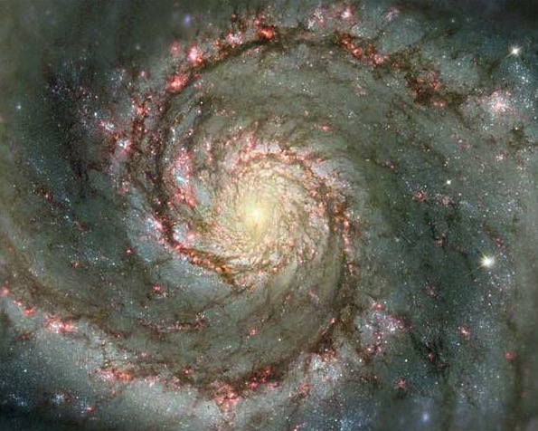
Ps. 19:1 NAS/KJV
Небеса проповедуют славу Божию…
Псалом 18:2

Slide 56
Job 12:7-10 NAS
Иова 12:7-10
7 «И подлинно: спроси у скота, и научит тебя, у птицы небесной, и возвестит тебе;
8 или побеседуй с землей, и наставит тебя, и скажут тебе рыбы морские.
9 Кто во всем этом не узнает, что рука Господня сотворила сие?
10 В Его руке душа всего живущего и дух всякой человеческой плоти.

Slide 57
Template Suite 1-Content 01360
Возражение:
«Библейские авторы не видели разницы между истиной и мифом».

Slide 58
2 Tim. 4:4 NAS
2 Тимофею 4:4
И от истины отвратят слух и обратятся к басням [мифам].
1 Тимофею 1:4
Титу 1:14
2 Петра 1:16
Notes:
58
myths = muthos

Slide 59
Template Suite 1-Content 01360
Возражение:
«Но Библия – это не научный учебник!»

Slide 60
Operation vs Origin science
Экпериментальная НАУКА
И
НАУКА о происхождении
Notes:
As a content template, this is best suited for standard content such as outlines, quotations, Scriptures, and maybe illustrations or photos. Presentation Team recommends 48–60 pt. font for headings and 28–40 pt. for body text. Because of eye flow and visual psychology, the top line may be a little closer than all other sides. This also contains a floating AiG logo that can be repositioned or removed as appropriate for the overhead’s content.

Slide 61
Operation science defined
Экспериментальная НАУКА
«Научный метод»
Использование экспериментов, доступных наблюдению и возможных для повторения в контролируемых условиях, для обнаружения закономерностей повторяющихся явлений в физической Вселенной в настоящее время.
Notes:
61

Slide 62

Observational Science 01160
ЭКСПЕРИМЕНТАЛЬНАЯ
НАУКА
Notes:
62

Slide 63
Origin science defined
НАУКА о происхождении
Использование достоверных свидетельств очевидцев (если возможно) и косвенных доказательств для определения причин(ы) некоторых единичных событий, которые произошли в прошлом и которые невозможно наблюдать в настоящем.
«Судебно-исторический метод»
Notes:
63

Slide 64
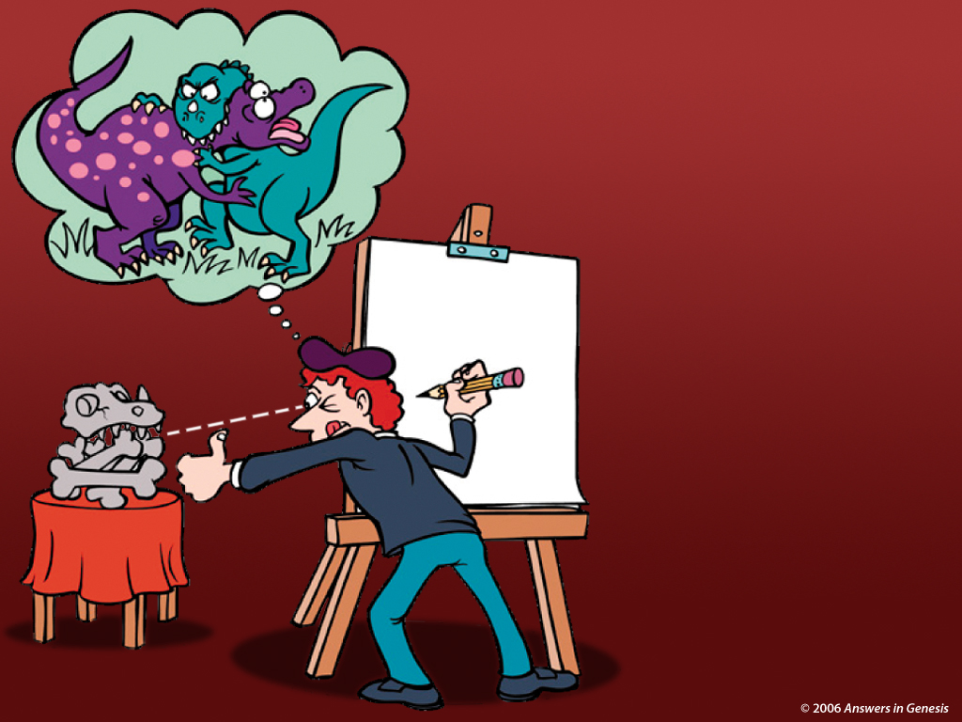
Historical Science painter 01159
ИСТОРИЧЕСКАЯ
НАУКА
Notes:
64

Slide 65
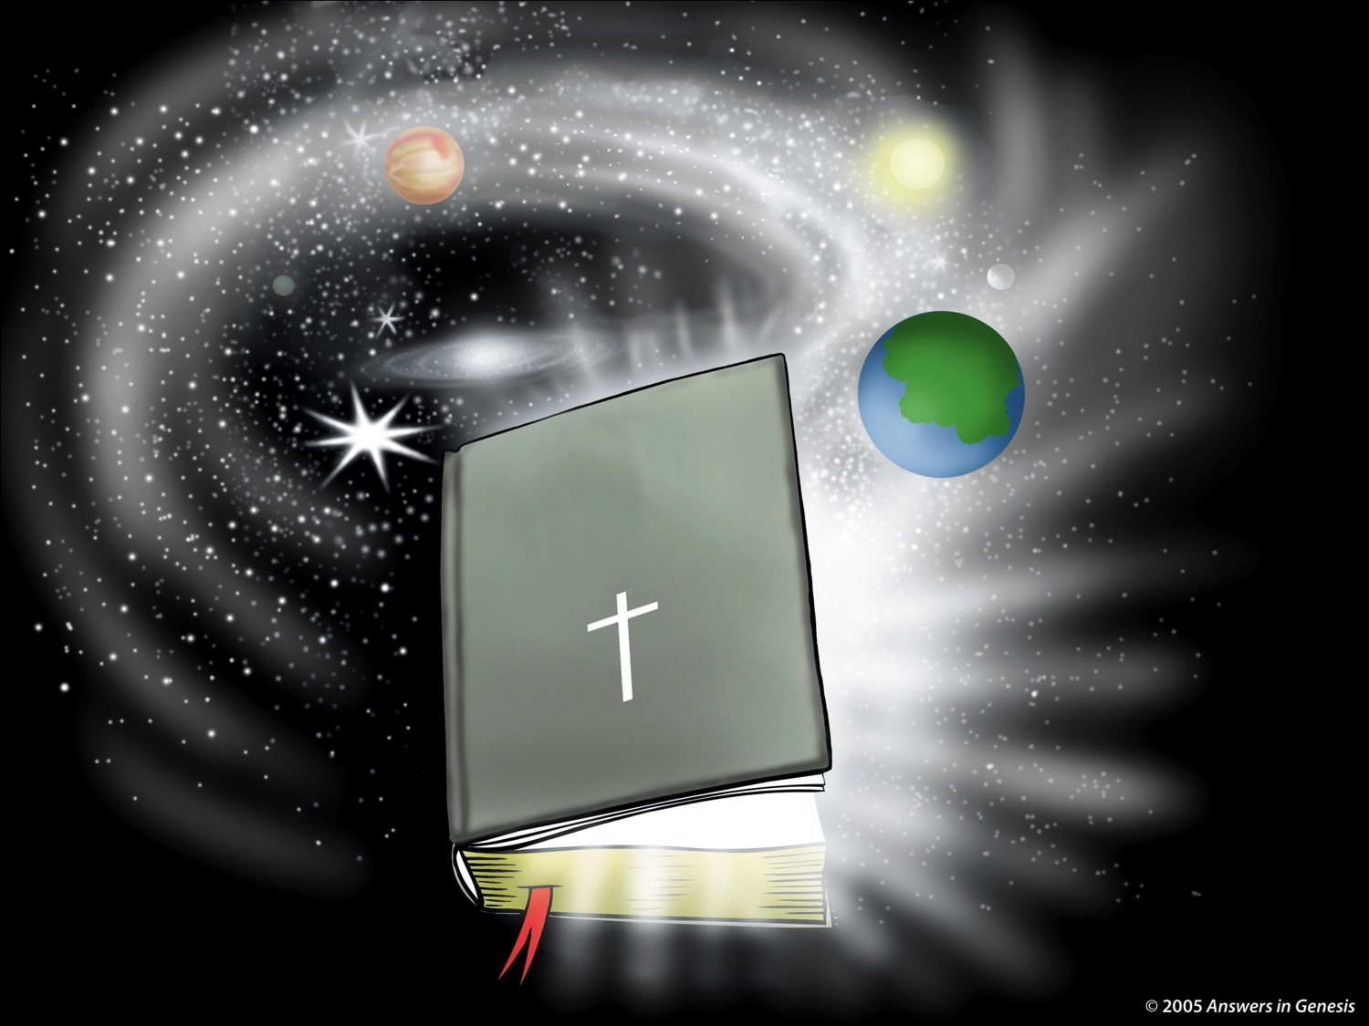
History Book of the Universe 02022
Книга по Истории Вселенной
БИБЛИЯ
Notes:
65

Slide 66
Genesis literal history
Бытие 1-11 – это буквальная история.
Это больше, чем история, но не меньше.
Это буквальная история, которая учит нас истине о Боге, о нас, о мире вокруг нас и о нашей нужде в Боге и Его Слове.

Slide 67
Template Suite 1-Content 01360
Возражение:
«Но Бытие 1 – это полемика против языческих мифов о создании мира у народов Древнего Ближнего Востока».
Notes:
67

Slide 68
NAS & KJV on toledoths
Истина, по самой своей сути, – это всегда полемика против лжи.
Толедоты («вот родословие» в Быт. 2:4, 5:1, 6:9, 10:1, и т.д.) свидетельствуют, что содержание Бытие 1-11 существовало прежде, чем были записаны истории народов Древнего Ближнего Востока—таким образом, эти истории, выдуманные язычниками-идолопоклонниками, являются сатанинскими искажениями истины. Бытие не изменялось под влиянием языческих мифов.

Slide 69
В Быт. 1 главе нет ясных указаний, что сознательной целью ее написания была полемика (как, например, Гал. 1, Рим. 2 или 1 Иоанна).
У Моисея не было особой мотивации писать евреям в полемическом тоне, поскольку они не были вовлечены в благовестие, но они должны были уничтожить окружающие их языческие народы (или не иметь с ними никакого дела). Также, они навсегда покинули Египет и могли оказаться в Вавилонии или Ассирии в ближайшие насколько веков.
Notes:
69
No, God moved Moses to use information passed down from the patriarchs all the way back to Adam to write Genesis so that the ancient Jews and we would know the truth about the original creation and what has gone wrong with it and what He is going to do about it.

Slide 70
Template Suite 1-Content 01360
Компромиссные взгляды на Бытие 1
Теория промежутка
Теория дня-эпохи НЕТ
Теория дня-промежутка-дня НЕТ
Литературно-изобразительная гипотеза НЕТ
Миф НЕТ
Обетованная земля НЕТ
И т.д., и т.п. НЕТ
Notes:
70
70
“Cosmic Temple” view of John Walton—God didn’t make anything in Genesis 1, He only gave it function.

Slide 71
Genesis 1:1-2 gap NAS
Бытие 1:1-2
1 В начале сотворил Бог небо и землю.
<< Промежуток—миллионы лет>>
2 Земля же была безвидна и пуста, и тьма над бездною, и Дух Божий носился над водою.
Notes:
71
71

Slide 72
Gen. 1:1-5 NAS
Бытие 1:1-5
1. В начале сотворил Бог небо и землю.
    2. [И] земля была безвидна и пуста, и тьма над бездною, и Дух Божий носился над водою.
3. И сказал Бог: «да будет свет». И стал свет.
4. [И] увидел Бог свет, что он хорош; и отделил Бог свет от тьмы.
5. [И] назвал Бог свет днем, и тьму [Он назвал] ночью. И был вечер, и было утро; день один.
Notes:
72

Slide 73
Jer. 4:23 NAS
Иеремии 4:23
Смотрю на землю, и вот, она разорена [безвидна] и пуста; на небеса – и нет на них света.
Notes:
73
73
Verse 9 echoes the language of Gen. 9:10-16. There is nothing on Day 3, when God made dry land, to link this description with creation week.

Slide 74
Gen. 1:28 KJV
Бытие 1:28
И благословил их Бог, и сказал им Бог: плодитесь и размножайтесь, и наполняйте землю, и обладайте ею, и владычествуйте над рыбами морскими, и над птицами небесными, и над всяким животным, пресмыкающимся по земле.
Notes:
74
74
KJV has “replenish” here and in Gen. 9:1, but the identical Hebrew word is used in Gen. 1:22 where the KJV translate it “fill”

Slide 75
Template Suite 1-Content 01360
Грехопадение сатаны и Бытие 1
Падение сатаны случилось после дня 7
Notes:
75

Slide 76
Ezek. 28:13, 15 NAS
Иезекииля 28:13, 15
Ты находился в Едеме, в саду Божьем…
15. Ты совершен был в путях твоих со дня сотворения твоего, доколе не нашлось в тебе беззакония.
Notes:
76

Slide 77
Template Suite 1-Content 01360
Грехопадение сатаны и Бытие 1
Падение сатаны случилось после дня 7
Библия нигде не говорит, что Бог осудил Землю или навел потоп, когда пал сатана.
Писание всегда связывает суд над творением с грехом человека.
Notes:
77

Slide 78
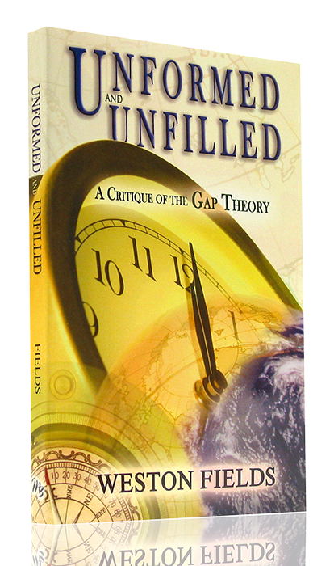
Unformed and Unfilled 04093
Безвидна и Пуста
  Уэстон Филдс
Тщательное опровержение теории промежутка

Slide 79
Ex. 20:11 NAS
Исход 20:11
Ибо в шесть дней создал Господь небо и зелю, море и все, что в них, а в день седьмой почил; посему благословил Господь день субботний и освятил его.

Slide 80
Most OEC completely ignore this verse.
John Lennox on Exod. 20:11 — 2 pgs God’s creation WORK and REST are different from ours.
But the verse says the length of His creation WEEK is identical to ours.

Slide 81
Template Suite 1-Content 01360
Возражение:
«Но Исход 20:8-11 просто акцентирует внимание на образце 6 и 1».

Slide 82
Indefinite Hebrew time words
Еврейские слова для неопределенного периода времени
דּוֹר (dôr): период или поколение (Быт. 7:1; Исх. 3:15; Втор. 32:7)
«Спустя много времени» (И.Н. 23:1)
«тысячи тысяч» (Быт. 24:60)
«к тысячам и тьмам» (Чис. 10:36)
«в роды родов» (Иоил. 2:2)
Notes:
82
And if God didn’t like those words He could have used foreign (Aramaic) words
zeman (Neh 2:6, Dan 2:16, 21, 4:36 [Hebrew Bible: Dan 4:33], 7:25 ) or
iddan (Dan. 4:16, 23, 25, 32 [Hebrew: Dan. 4:13, 20, 22, 29, translated “period”)

Slide 83
Indefinite Hebrew time words
Арамейские слова
זְמָן (z^{e}mǎn): сезон или время
(Неем. 2:6; Дан. 2:16, 21; 4:33;
7:25)
עִדָּן (iddān): период или время
(Дан. 4:13, 20, 22, 29)
Notes:
83
And if God didn’t like those words He could have used foreign (Aramaic) words
zeman (Neh 2:6, Dan 2:16, 21, 4:36 [Hebrew Bible: Dan 4:33], 7:25 ) or
iddan (Dan. 4:16, 23, 25, 32 [Hebrew: Dan. 4:13, 20, 22, 29, translated “period”)

Slide 84
Blank NAS
Исход 31:13
Скажи сынам Израилевым так: «Субботы Мои соблюдайте, ибо это – знамение между Мною и вами в роды ваши, дабы вы знали, что Я Господь, освящающий вас».
Notes:
All flesh is not the same flesh, but there is one flesh of men, and another flesh of beasts, and another flesh of birds, and another of fish.

Slide 85
Blank NAS
Второзаконие 5:13-15
13 Шесть дней работай и делай всякие дела твои,
14 а день седьмой – суббота Господу, Богу твоему. Не делай никакого дела…
15 И помни, что [ты] был рабом в земле Египетской, но Господь, Бог твой, вывел тебя оттуда рукою крепкою и мышцею высокою, потому и повелел тебе Господь, Бог твой, соблюдать день субботний.
Notes:
All flesh is not the same flesh, but there is one flesh of men, and another flesh of beasts, and another flesh of birds, and another of fish.

Slide 86

Common Element 4
Теистическая эволюция
Прогрессивный креационизм
ОБЪЕДИ-НЯЮЩИЙ ФАКТОР
Литературно-изобразительная гипотеза
Прочие компромиссные решения
Теория
промежутка

Slide 87

МИЛЛИОНЫ
ЛЕТ
X
X
X
Теистическая эволюция
Прогрессивный креационизм
БОЛЬ
СМЕРТЬ
УБИЙСТВО
ТЕРНИИ
БОЛЕЗНЬ
БОРЬБА
СТРАДАНИЯ
ВЫМИРАНИЕ
X
X
Литературно-изобразительная гипотеза
Прочие компромиссные решения
X
Теория
промежутка

Slide 88
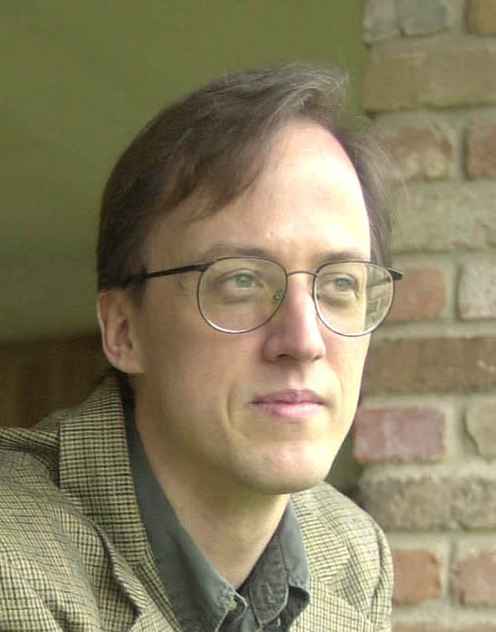

William Dembski
SWBTS
Broadman & Holman, 2009
“Mortenson Dembski”
Notes:
Endorsed by Chuck Colson, Hank Hanegraaff, Josh and Sean McDowell, JP Moreland, Gary Habermas, Norman Geisler, and Phillip Johnson

Slide 89
Rom 8:18-25—reasons why this refers to whole creation.
  Rom. 5:12 already connects sin to death
  Connection to our groaning/suffering because of sin (v. 22 cf. v. 23 & 18)
  birth pangs (v. 22) cf. Eve Gen 3:16
  Futility and corruption wouldn’t be “very good”, when first thing “not good” in Genesis is that Adam was alone
  Liberation of creation tied to final redemption/liberation of believers
  Whole creation is not unbelievers, for they don’t long for revealing of true believers

Slide 90
Template Suite 1-Content 01360
Различные возражения против буквальных дней
Notes:
Genesis was intended to teach theology, not history. No, it was intended to teach theology through history—God acts in time-space history!
Genesis was a polemic or apologetic against the pagan theology around Israel. Yes, but it can’t really be a polemic or apologetic unless it is factually, historically true. You can’t use the myth of Santa Claus giving to people to support the Christian mandate to be generous toward others in need.

Slide 91

Day-2 Peter 3:8a NAS
1 ДЕНЬ
1 000
ЛЕТ
2 Петра 3:8
Одно то не должно быть сокрыто от вас, возлюбленные,
Что у Господа один день, как тысяча лет…

Slide 92

Day-2 Peter 3:8b NAS
2 Петра 3:8
Одно то не должно быть сокрыто от вас, возлюбленные, что у Господа один день, как тысяча лет,
1 ДЕНЬ
и тысяча лет, как один день.
1 000
ЛЕТ
Notes:
92
Psalm 90:4 “For a thousand years in your sight are like yesterday when it passes by or as a watch in the night” (NAS)
“For a thousand years in thy sight are but as yesterday when it is past, and as a watch in the night” (KJV)
But Ps. 90:2 “Even from everlasting to everlasting, you are God” (NAS) “even from everlasting to everlasting, thou art God” (KJV)

Slide 93
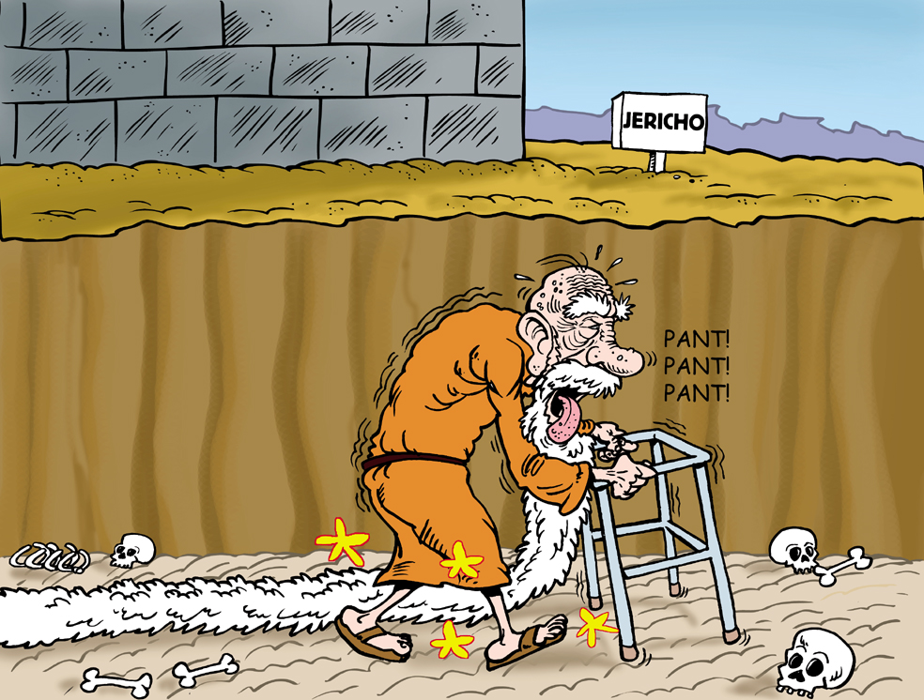
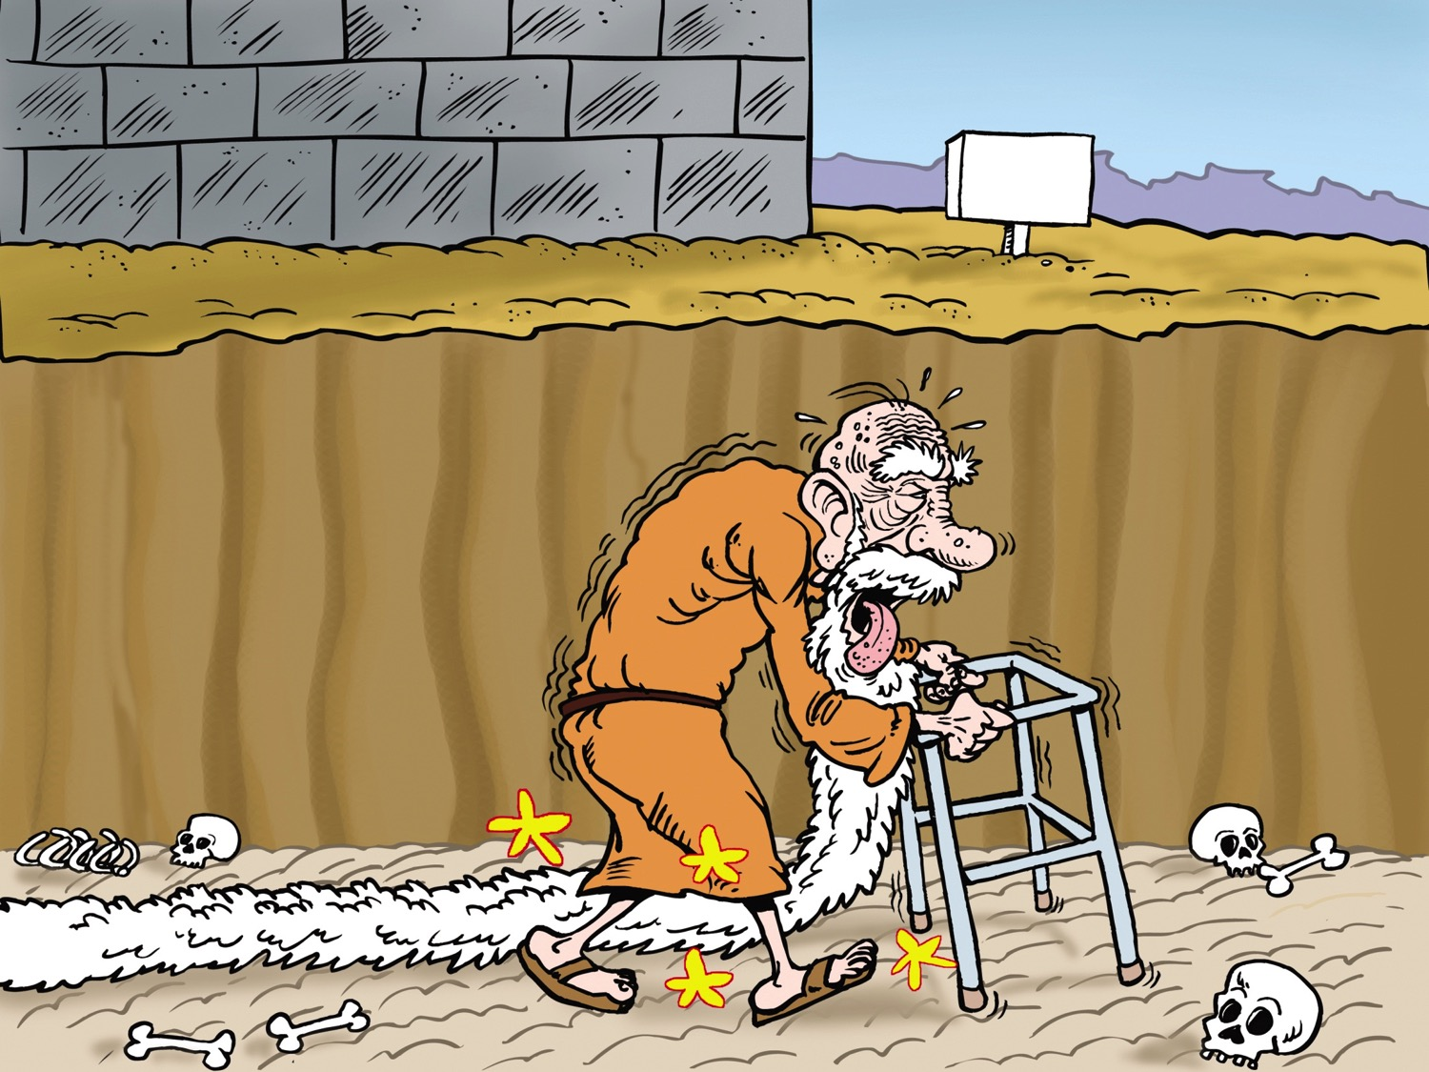
Joshua around Jericho
Иерихон
КХАА!
КХАА!
КХАА!
Notes:
93

Slide 94
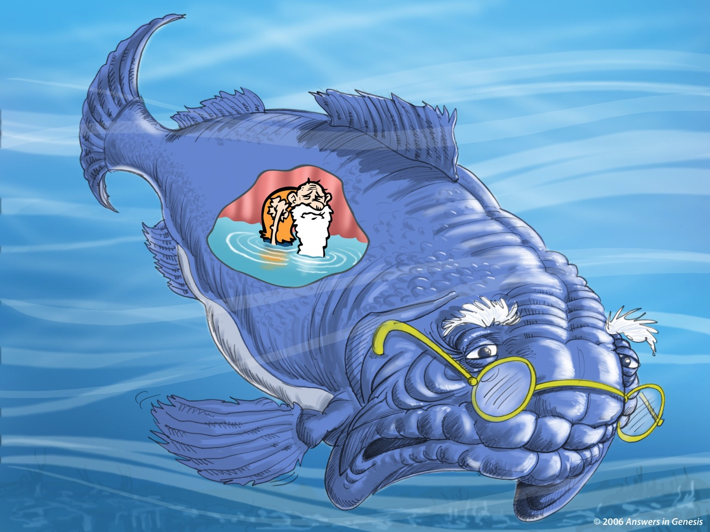
Jonah–3000 Years in Great Fish? 00296
Иона—3 000 лет во чреве большой рыбы?
Notes:
94
Revised: August 2005.

Slide 95

Jesus’ closed tomb

Slide 96

Day 1 02230
«Буквальных дней не могло быть до сотворения Солнца»
ДЕНЬ
ЗЕМЛЯ, КОСМОС, ВРЕМЯ И СВЕТ

Slide 97
Gen. 1:14-15 NAS
Бытие 1:14-15
(14) И сказал Бог: «Да будут светила на тверди небесной для отделения дня от ночи, и для знамений, и времен, и дней, и годов. (15) И да будут они светильниками на тверди небесной, чтобы светить на землю. И стало так.
Да будет … ст. 3, 6, 9, 11, 14, 20, 24, 26
И стало так … ст. 3, 7, 9, 11, 15, 24, 30
Увидел Бог … хорошо … ст. 4, 10, 12, 18, 21, 25

Slide 98
John 2:11 NAS
Иоанна 2:11
Так положил Иисус начало чудесам в Кане Галилейской и явил славу Свою; и уверовали в Него ученики Его.
Notes:
Miracles of Jesus were all instantaneous—at His Word.

Slide 99
Psalm 33:6, 8-9 NAS
Psalm 33:6, 8-9
6. By the word of the LORD the heavens were made, and by the breath of His mouth all their host.
8. Let all the earth fear the LORD; Let all the inhabitants of the world stand in awe of Him.
9. For He spoke, and it was done; He commanded, and it stood fast.

Slide 100
Gen. 1:16 NAS
Бытие 1:16
И создал Бог два светила великие: светило большее, для управления днем, и светило меньшее, для управления ночью, и [создал] звезды.

Slide 101
Asah & Rahah & Ps 147:7 NAS
Asah: делать
  Этот глагол никогда не имел значение «появляться» или «становиться видимым»
Rahah: появляться
  Быт. 1:9 «и да явится суша»
Псалом 146:7-8
… Пойте Богу нашему на гуслях; Он покрывает небо облаками…

Slide 102
When did God make them?
Если Бог сотворил Солнце, Луну и звезды не в день 4, то когда?
Стих 3?
Стих 1?
Notes:
LXX confirms the Hebrew in Gen. 1:16 and Ps. 136:8-9 by using the accusative forms of the definite articles and the nouns.

Slide 103
Gen. 1:14-17 expanse NAS
Бытие 1:14-17
14 И сказал Бог: «Да будут светила на тверди небесной для отделения дня от ночи…
15 И да будут они светильниками на тверди небесной, чтобы светить на землю» …
17 И поставил их Бог на тверди небесной, чтобы светить на землю…
Notes:
All flesh is not the same flesh, but there is one flesh of men, and another flesh of beasts, and another flesh of birds, and another of fish.

Slide 104
Conclusion--Stars MADE on Day 4
Библия ясно учит, что все – и Солнце, и Луна, и звезды – было сотворено в день 4.
Notes:
LXX confirms the Hebrew in Gen. 1:16 by using the accusative forms of the definite articles and the nouns.

Slide 105
Yom non-literal in Gen. 2:4
«В этом контексте yom употребляется в метафорическом смысле».
Вот происхождение неба и земли, при сотворении их, в то время, когда Господь Бог создал землю и небо.
Бытие 2:4
«в то время» = b^{e}yom
Бытие 1: yom + числительное

Slide 106
Blank NAS
Числа 7:10-84
И принесли начальники жертвы освящения жертвенника в день помазания его [когда помазали его]...
12. В первый день принес приношение свое Наассон … от колена Иудина...
18. Во второй день принес Нафанаил … начальник колена Иссахарова...
24. В третий день начальник сынов Завулоновых Элиав…
30. В четвертый день… и т.д.
84. Вот [приношения] от начальников Израилевых при освящении жертвенника в день помазания его [когда помазали его]…

Slide 107
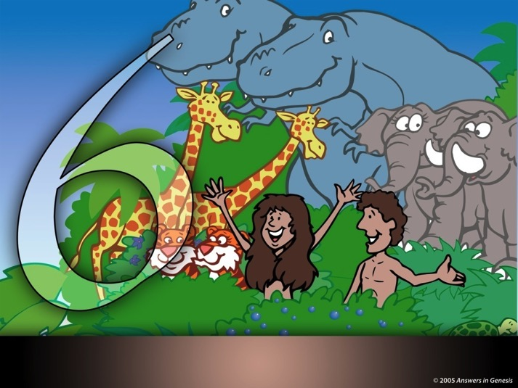
Too much happened on Day 6
«Слишком много событий произошло в день 6».
Бог сотворил наземных животных и сад.
Бог сотворил Адама.
Адам начал возделывать сад.
Бог увидел нужду
Адама.
Адам назвал
животных и птиц.
Бог усыпил
Адама.
Бог сотворил Еву.
ДЕНЬ
НАЗЕМНЫЕ ЖИВОТНЫЕ И ЧЕЛОВЕК
Notes:
Of the 2,000,000 known animal species (in 2005), 98% are invertebrates, which he didn’t name (he didn’t name any plants either)
Of the 40,000 vertebrates, 25,000 are sea creatures and 4,000 are amphibians, which he didn’t name.
11,000 species would be much less “kinds” (= genus or even family) => Adam named probably a maximum of 3000, which he could have done at 1 every 12 seconds in 10 hours, given that he was not giving double Latin taxonomic classifications based on the careful study of the physical appearance and behavior of the animal.
Adam naming animals: See Kulikovsky 2005 (in file cabinet)

Slide 108



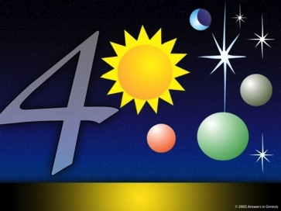
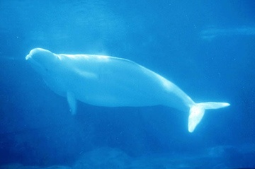
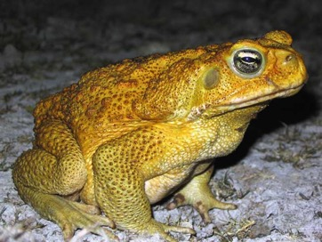
Gen 1 & 2 not contradictory
«Быт. 1 и 2 противоречат друг другу».
Быт. 2 не описывает сотворение по дням:
ДЕНЬ
ДЕНЬ
ДЕНЬ
ЗЕМЛЯ, КОСМОС, ВРЕМЯ И СВЕТ
ТВЕРДЬ
СУША
ДЕНЬ
СОЛНЦЕ, ЛУНА И ЗВЕЗДЫ
МОРСКИЕ СУЩЕСТВА
ПОЛЗАЮЩИЕ
День 5
День 6
Notes:
Gen. 1 is the wide-angle lens view of the whole creation week
Gen. 2 is the telephoto-zoom lens view of some of the events of Day 6

Slide 109
Dr. Bright’s statement 2001
Известный христианский служитель:
«Для меня абсолютно не важно, сотворил Бог мир за шесть секунд, шесть дней или шесть миллионов лет. Я верю, что Бог может абсолютно все».
Notes:
Dr. Bill Bright, in conversation with me in his home in June 2001, when I was leaving Campus Crusade staff to join AiG.

Slide 110
It doesn’t matter what God said
«Не важно, что сказал БОГ».
Нет, очень важно!

Slide 111
Вопрос не в том, что Бог мог бы сделать.
Вопрос в том, что Бог сказал, что Он сделал!

Slide 112
Писание нигде не учит миллионам лет.
Если миллионы лет – это правда, то Бог, который изобрел язык, проявил крайнюю некомпетентность при передаче информации.
Notes:
112

Slide 113
Библия ясно учит буквальному шестидневному творению около 6000 лет назад.
Поэтому, миллионы лет – это ложь. Их просто не было.

Slide 114
Q872 Waltke 2001
«Дни творения могут также создать трудности для строго исторического повествования. Современные ученые почти единодушно отвергают возможность сотворения за одну неделю, и мы не можем без оснований отвергнуть свидетельство наук, изучающих Землю».
Брюс К. Уолтке. Бытие. Грэнд Рэпидс: Zondervan, 2001. С. 77.
Notes:
He was Professor of OT at Reformed Theological Seminary in Orlando, FL, till April 2010, when he resigned because of his statement on BioLogos. Before that he was at Dallas TS, Regent College and Westminster TS. Now he is at Knox Theological Seminary.

Slide 115
Kline 1996—science exegetes Scripture--short
«В этой статье я защищаю такое истолкование библейской космогонии, согласно которому Писание открыто к современному научному взгляду на древность Вселенной и, поэтому, не осуждает эволюционную теорию происхождения человека».
Мередит Кляйн. «Пространство и время в космогонии Бытия». Perspectives on Science and Christian Faith. Вып. 48 (1996). С. 15 (сн. 47).

Slide 116
Q 706 Archer
«При поверхностном прочтении первой главы Книги Бытие может создаться впечатление, что весь процесс творения занял шесть двадцатичетырехчасовых дней. Если бы еврейский автор имел намерение вложить в эти слова именно такой смысл...
то это, похоже, противоречит современным научным исследованиям, которые показывают, что планета Земля была создана несколько миллиардов лет тому назад…».
Глисон Арчер. Введение в Обзор Ветхого Завета. Чикаго: Moody, 1985. С. 187.
Notes:
“From a superficial reading of Genesis 1, the impression would seem to be that the entire creative process took place in six twenty-four-hour days. If this was the true intent of the Hebrew author ...
this seems to run counter to modern scientific research, which indicates that the planet Earth was created several billion years ago...”
Gleason Archer, A Survey Of Old Testament Introduction (Chicago: Moody, 1985), p. 187.

Slide 117
Q 708 Boice—YEC strong arguments but…
«Здесь мы должны признать, что экзегетические аргументы креационистов сильны. ... Несмотря на внимательное библейское и научное исследование, проведенное в поддержку креационистского взгляда, есть некоторые проблемы, которые делают эту теорию неприемлемой для большинства (включая многих евангельских) ученых.
… Свидетельства многих дисциплин указывают на очень древний возраст Земли и еще более древний возраст всей Вселенной...».
Джеймс М. Бойс. Бытие: Экспозиционный комментарий. Грэнд Рэпидс: Zondervan, 1982. Т. 1. С. 57-62.
Notes:
Boice rejects theistic evolution, but he also rejects the Flood as the cause of most of the fossil record. He has doubts about the gap theory, and sees problems with the day-age view and framework hypothesis. So he is not sure how to harmonize the Bible with millions of years.

Slide 118
Sailhamer 1996—Genesis at peace with science
«Я убежден, что аргументы, которые я цитирую во Второй Части не только указывают направление для правильного понимания первых двух глав Книги Бытие, но и помогают нам жить в мире с изысканиями современной науки».
Джон Сэйлхамер. Толкование Бытия. Sisters, OR: Multnomah, 1996. С. 15.

Slide 119
Grudem 1994—Science shows old earth
«Хотя наши выводы носят лишь предварительный характер, сегодня мы можем сказать, что Писание, судя по всему, предполагает (но не утверждает) сравнительную молодость земли, хотя наблюдаемые факты творения все больше свидетельствуют в пользу древности земли».
Уэйн Грудем. Систематическое богословие / Пер. с англ. СПб.: Мирт, 2004. С. 341.
Notes:
“Suggest” is in italics in the original.

Slide 120
Geisler 2000—science proves long ages--animated
«Проблема усугубляется тем фактом, что существуют доказательства prima facie в пользу того, что дни Книги Бытие – это действительно двадцатичетырехчасовые периоды. ...».
«Но большинство научных доказательств подтверждает, что возраст Вселенной исчисляется миллиардами лет».
Норман Л. Гайслер. Энциклопедия христианской апологетики Бэйкер. Грэнд Рэпидс: Baker, 2000. С. 270, 272.

Slide 121
Lewis & Demarest 1996
Гордон Льюис и Брюс Демарест придерживаются теории дня-эпохи, заключая: «В конечном итоге, адекватная геология должна определять длительность дней, описанных в Бытие».
Гордон Р. Льюис и Брюс А. Демарест. Интегративное богословие. Грэнд Рэпидс: Zondervan, 1996. Т. 2. С. 29.

Slide 122
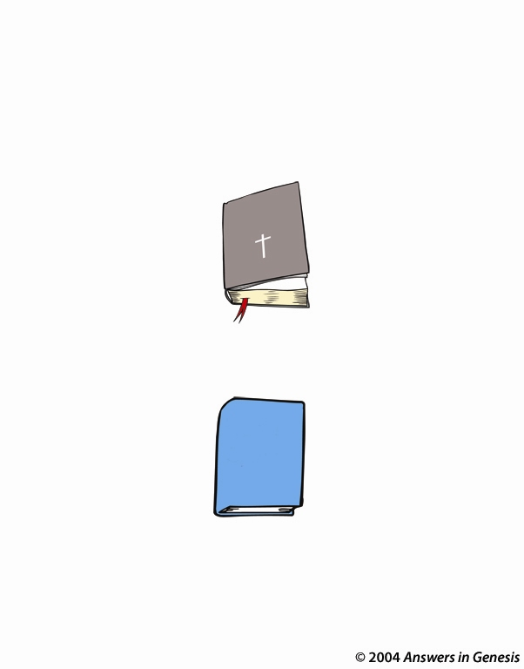
Which authority?
Чей авторитет?
Непогрешимое
СЛОВО БОЖЬЕ
Библия
Научные теории
Ошибочные мнения грешных людей
Notes:
122

Slide 123
Coming to Grips with Genesis 04702
Вникая в Книгу Бытие
  Под редакцией
  доктора Терри Мортенсона
  и доктора Тейн Юри
14 ученых дают подробное библейское и историческое обоснование младоземельного креационизма
© 2008 Answers in Genesis-USA

Slide 124
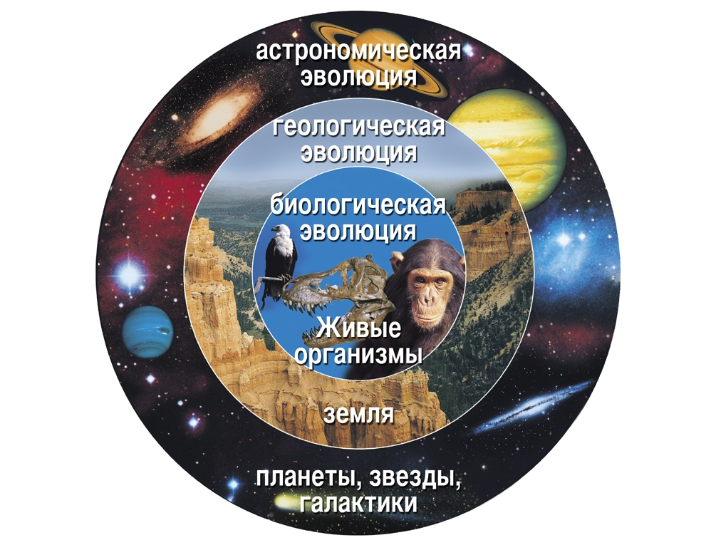
Evolution rings
МИФ!
Униформистский натурализм

Slide 125

AiG web site #1
www.ScienceAndApologetics.org
Notes:
125

Slide 126
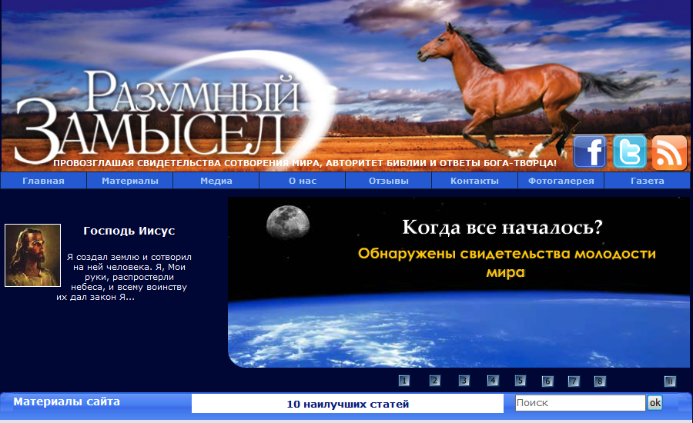
blank
www.origins.org.ua
Notes:
126
www.origins.org.ua

Slide 127
Psalm 40:4 & Prov. 29:25 NAS
Притчи 29:25
Боязнь пред людьми ставит сеть; а надеющийся на Господа будет безопасен.
Notes:
127
Ps. 40:5 How blessed is the man who has made the LORD his trust, and has not turned to the proud, nor to those who lapse into falsehood.
Prov 29:25 The fear of man brings a snare, but he who trusts in the LORD will be safe.
Many Christians, including Christian leaders have turned to the proud and those who fall into falsehood
And many fear and trust man, rather than God.

Slide 129


Cоздание • BibleStudyDownloads.org
Get this presentation for free!
Notes:
Creation (cr)

